Slide 1
Проект внедрения EOS4SP в ТФОМС Свердловской области Автоматизация работы с документами: входящие, исходящие, согласование, контроль поручений
«Конференция по электронному документообороту»,
24 марта 2015г., г.Уфа
Зам.начальника отдела
орг.работы и документооборота
Ярошевская Н.Э.

Slide 2
Хронология…
ТФОМС организован в 1993 году (1993-1997 – регистрация «ручная») во всех подразделениях;
С 1997г. - использовалась система «Дело» (13 лицензий, только регистрация документов и частичный контроль – в дирекции и Екатеринбургском филиале), остальные филиалы – регистрация «ручная»;
2012г. – в дирекции вводится «немножко электронный документооборот» - регистрация документов в системе Дело, сканирование документов (не всех!), хранение сканов (формат *.pdf) документов на сетевом диске, рассылка исполнителям гиперссылки на документ по e-mail;
2013 – проводится обследование документопотоков организации («Офис-Док», г.Санкт-Петербург (партнер компании ЭОС, г.Москва));
2013 – окончательный выбор СЭД и проведение конкурса на приобретение 270 лицензий;
2014 - внедрение системы (компания «Офис-Док», г.Санкт-Петербург; помощь компании «Медиалюкс», г.Уфа, партнеры компании ЭОС);
с 01.07.2014 – промышленная эксплуатация системы;
2014 – покупка недостающих сканеров и ABBYY Transformer+;
2015 – развитие системы (портал и доп.настройки СЭД).

Slide 3
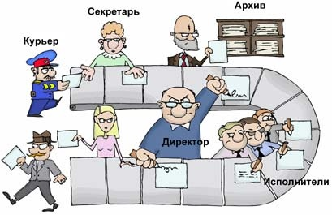
2014.Начали…
С 01.02.2014 началось внедрение системы электронного документооборота «EOS for SharePoint 2010»:
Утвержден приказ ТФОМС «Об электронном документообороте»;
Февраль-март – установка серверной части; настройка системы, в т.ч.:
создание справочников (ТФОМС, организаций, номенклатуры (групп документов), граждан, рубрикатор и т.д.);
описание и настройка рабочих процессов (рассылка исполнителям, согласование);
настройка рабочих мест пользователей;
настройка оповещений в электронную почту;
Апрель-май – обучение сотрудников (график!) – регистраторы, специалисты ИТ, директора филиалов, остальные пользователи); выездное обучение+вебинары;
Апрель–май - создание мини-инструкций для пользователей;
Апрель - опытная эксплуатация; перевод регистрации документов в дирекции в новую систему (регистраторы 3 месяца работают в 2-х системах);
Апрель - перевод филиалов (кроме Екатеринбургского) с «бумажной» регистрации документов на «электронную»;
- Организовано внесение резолюций руководства (поручения);
- Организован контроль исполнительской дисциплины.
С апреля - сканирование всех документов
(кроме конфиденциальных)
С июля – промышленная эксплуатация;
С июля - согласование проектов документов.
Notes:
За 2 месяца обучены все подразделения (в т.ч. филиалы). С Первоуральским, Лесным, Серовским филиалами проведены вебинары ; остальные филиалы – выездное обучение; регистраторы и специалисты СВА обучены отдельно;
– 3 месяца у канцелярии и приемной дирекции работа шла параллельно в 2-х системах;

Slide 4
Напомним…
Из приказа ТФОМС:
«…П.6. Директорам межмуниципальных филиалов и начальникам структурных подразделений ТФОМС обеспечить работу сотрудников подразделений с электронными версиями документов и поручениями в Системе…
…1.3. Порядок обязателен для исполнения руководителями и сотрудниками подразделений ТФОМС Свердловской области и межмуниципальных филиалов…
…1.6. Движение документов внутри организации, а также работа с поручениями осуществляется с помощью Системы
…1.7. Заносить информацию в Систему обязаны все сотрудники ТФОМС, подключенные к Системе…
…7.4. Для обеспечения контроля исполнительской дисциплины пользователи в обязательном порядке вносят в Систему отметки об исполнении ими документов (поручений)…
…9.4. Ответственность за организацию внедрения и использования Системы в структурных подразделениях ТФОМС возлагается на руководителей структурных подразделений…»
Notes:
На слайде приведены выдержки из приказа 212 – зона ответственности руководителей структурных подразделений и директоров филиалов.

Slide 5
Схематично…
FW
DMZ
Web
Proxy
Internet
Tfoms.e-burg.ru
Terminal
Wsharp
SQL
Не шифрованный
Открытый сегмент
VipNet
Коор-динатор
Закрытый сегмент
шифрованный

Slide 6
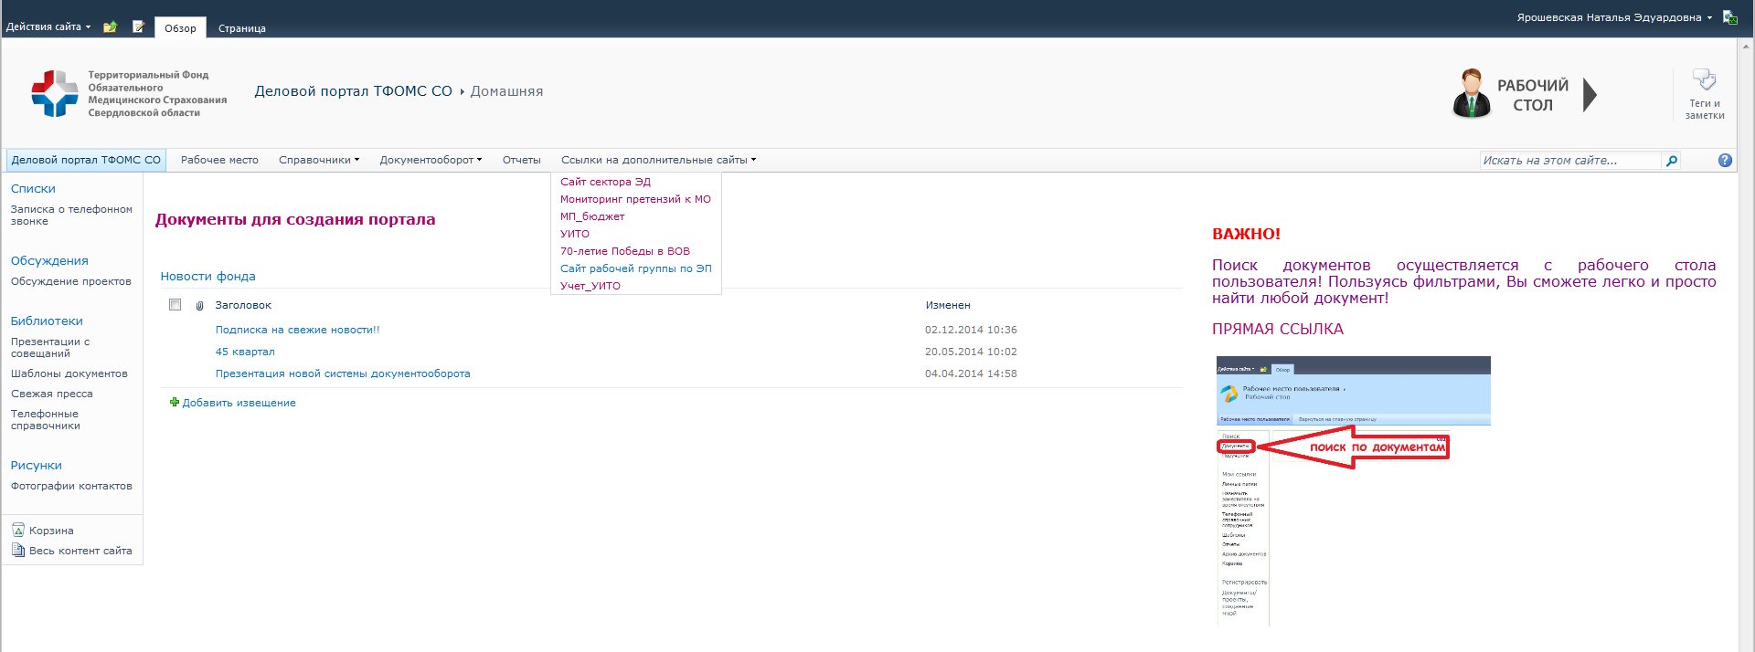
Главная страница. Пока так…
Notes:
Несколько лет присматривались к разным системам – рассматривали разные (демо версии, конференции (в т.ч. Ежегодная конференция в Москве – ЭОС), форумы (Тюмень)
За 2 месяца обучены все подразделения (в т.ч. филиалы). С Первоуральским, Лесным, Серовским филиалами проведен вебинар ; остальные филиалы – выездное обучение; регистраторы и специалисты СВА обучены отдельно;
– 3 месяца у канцелярии и приемной дирекции работа шла параллельно в 2-х системах;

Slide 7
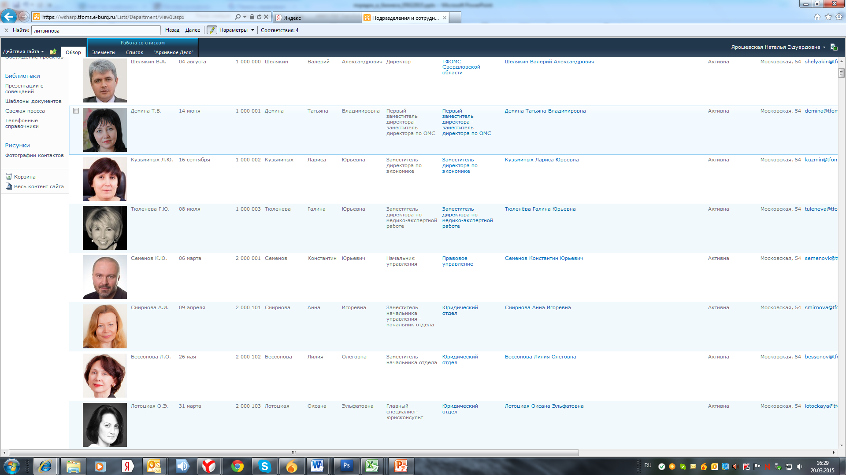
Справочник ТФОМС…
Notes:
Несколько лет присматривались к разным системам – рассматривали разные (демо версии, конференции (в т.ч. Ежегодная конференция в Москве – ЭОС), форумы (Тюмень)
За 2 месяца обучены все подразделения (в т.ч. филиалы). С Первоуральским, Лесным, Серовским филиалами проведен вебинар ; остальные филиалы – выездное обучение; регистраторы и специалисты СВА обучены отдельно;
– 3 месяца у канцелярии и приемной дирекции работа шла параллельно в 2-х системах;

Slide 8
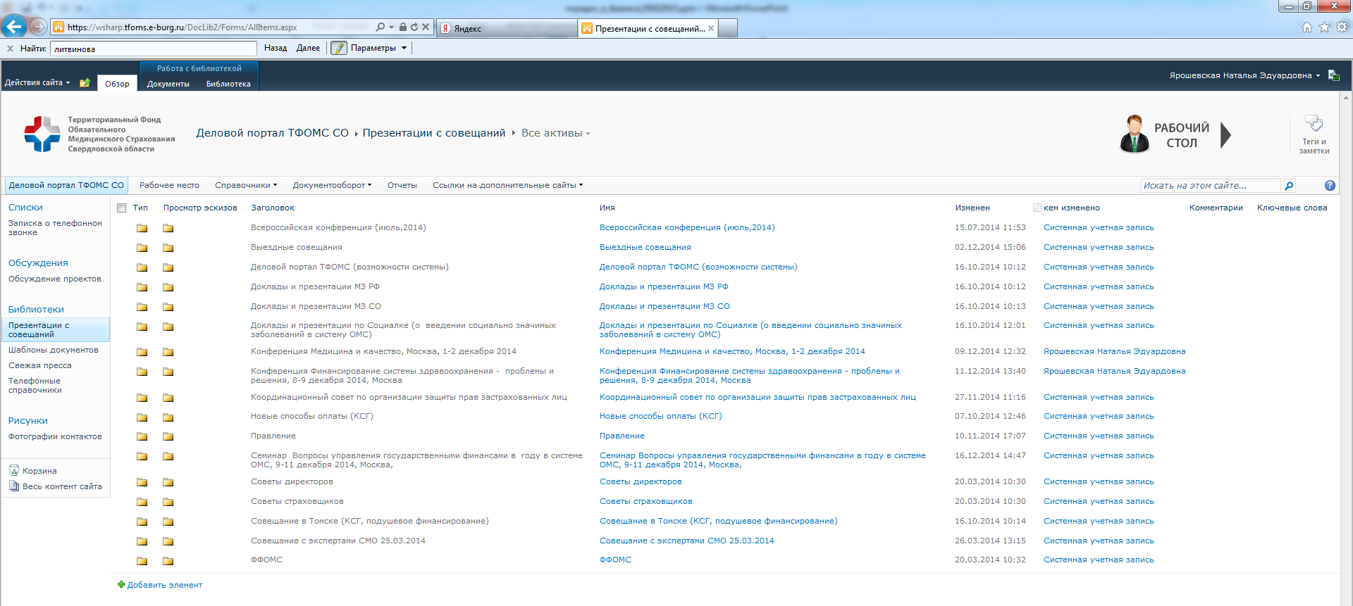
Презентации…
Notes:
Несколько лет присматривались к разным системам – рассматривали разные (демо версии, конференции (в т.ч. Ежегодная конференция в Москве – ЭОС), форумы (Тюмень)
За 2 месяца обучены все подразделения (в т.ч. филиалы). С Первоуральским, Лесным, Серовским филиалами проведен вебинар ; остальные филиалы – выездное обучение; регистраторы и специалисты СВА обучены отдельно;
– 3 месяца у канцелярии и приемной дирекции работа шла параллельно в 2-х системах;

Slide 9
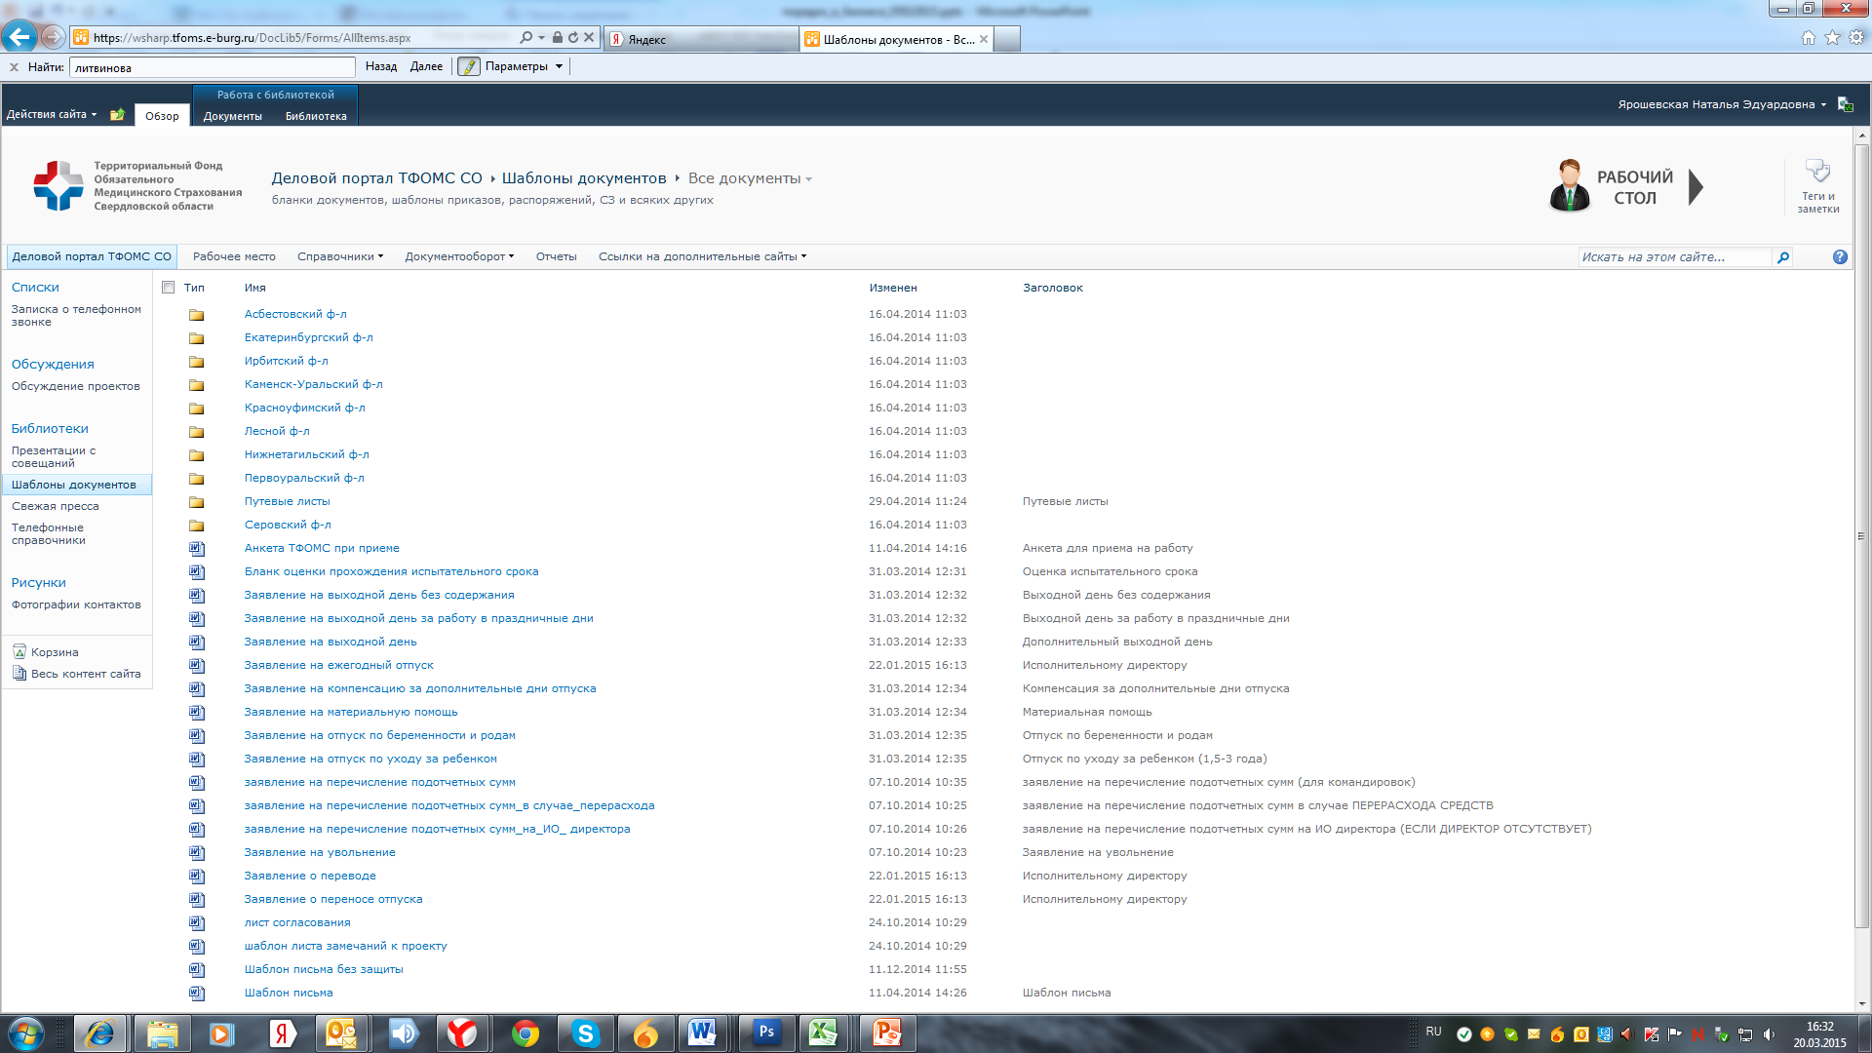
Шаблоны документов…
Notes:
Несколько лет присматривались к разным системам – рассматривали разные (демо версии, конференции (в т.ч. Ежегодная конференция в Москве – ЭОС), форумы (Тюмень)
За 2 месяца обучены все подразделения (в т.ч. филиалы). С Первоуральским, Лесным, Серовским филиалами проведен вебинар ; остальные филиалы – выездное обучение; регистраторы и специалисты СВА обучены отдельно;
– 3 месяца у канцелярии и приемной дирекции работа шла параллельно в 2-х системах;

Slide 10
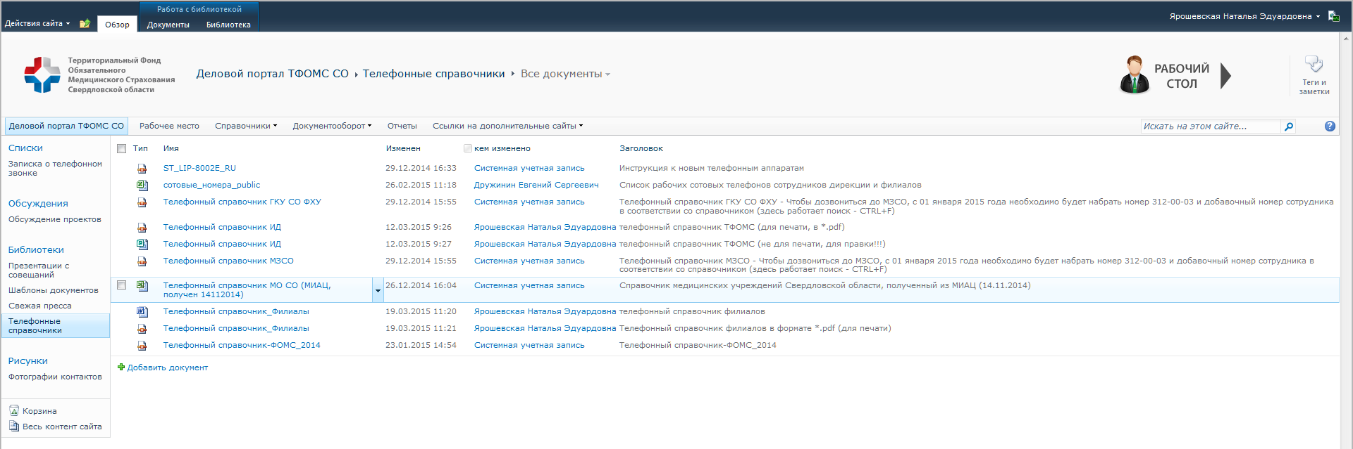
Телефонные справочники…
Notes:
Несколько лет присматривались к разным системам – рассматривали разные (демо версии, конференции (в т.ч. Ежегодная конференция в Москве – ЭОС), форумы (Тюмень)
За 2 месяца обучены все подразделения (в т.ч. филиалы). С Первоуральским, Лесным, Серовским филиалами проведен вебинар ; остальные филиалы – выездное обучение; регистраторы и специалисты СВА обучены отдельно;
– 3 месяца у канцелярии и приемной дирекции работа шла параллельно в 2-х системах;

Slide 11
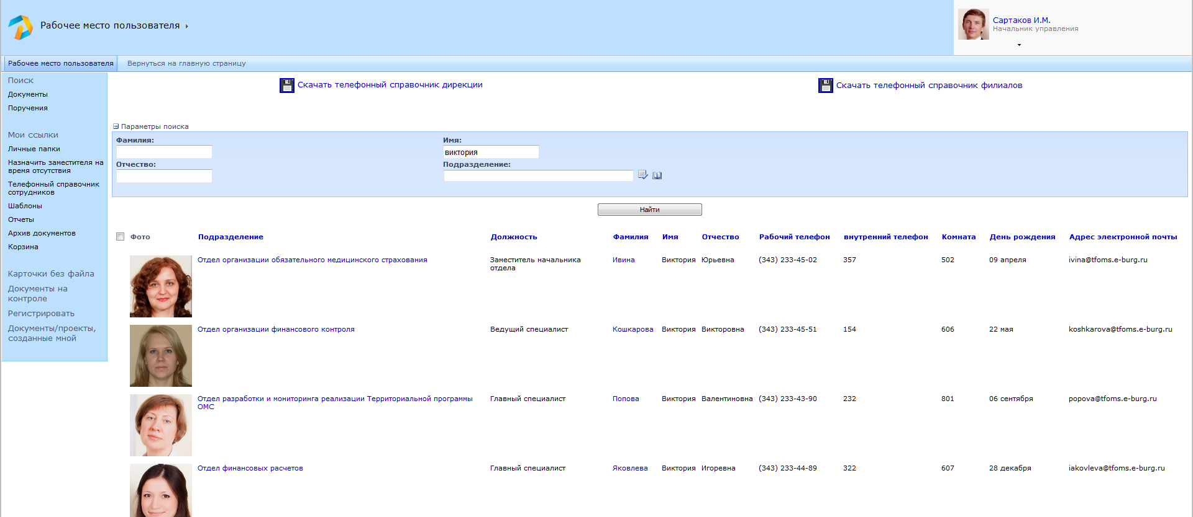
Телефонный справочник…
Notes:
Несколько лет присматривались к разным системам – рассматривали разные (демо версии, конференции (в т.ч. Ежегодная конференция в Москве – ЭОС), форумы (Тюмень)
За 2 месяца обучены все подразделения (в т.ч. филиалы). С Первоуральским, Лесным, Серовским филиалами проведен вебинар ; остальные филиалы – выездное обучение; регистраторы и специалисты СВА обучены отдельно;
– 3 месяца у канцелярии и приемной дирекции работа шла параллельно в 2-х системах;

Slide 12
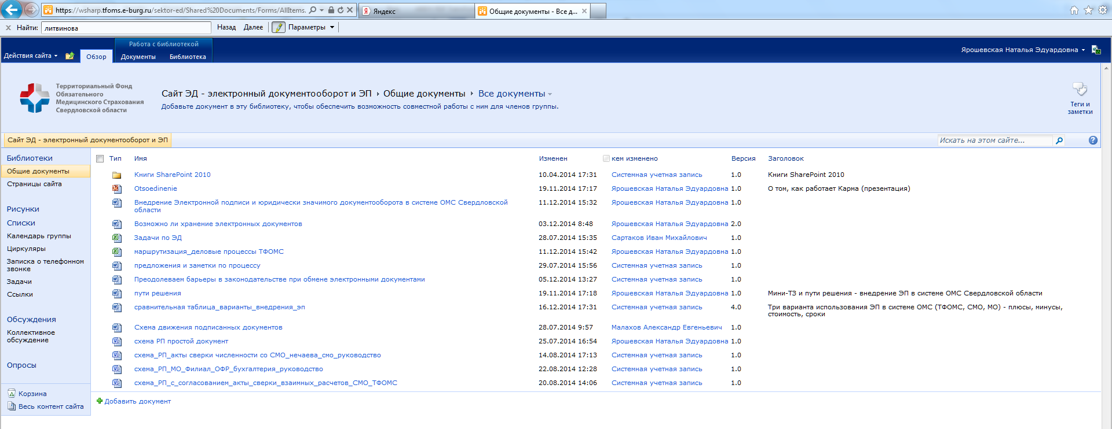
Дополнительные сайты…
Notes:
Несколько лет присматривались к разным системам – рассматривали разные (демо версии, конференции (в т.ч. Ежегодная конференция в Москве – ЭОС), форумы (Тюмень)
За 2 месяца обучены все подразделения (в т.ч. филиалы). С Первоуральским, Лесным, Серовским филиалами проведен вебинар ; остальные филиалы – выездное обучение; регистраторы и специалисты СВА обучены отдельно;
– 3 месяца у канцелярии и приемной дирекции работа шла параллельно в 2-х системах;

Slide 13
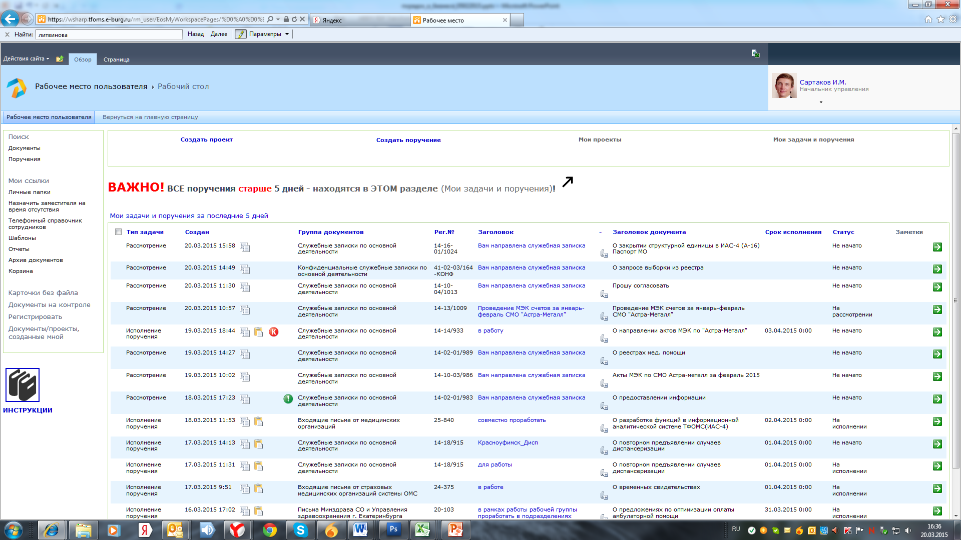
Рабочее место…
Notes:
Несколько лет присматривались к разным системам – рассматривали разные (демо версии, конференции (в т.ч. Ежегодная конференция в Москве – ЭОС), форумы (Тюмень)
За 2 месяца обучены все подразделения (в т.ч. филиалы). С Первоуральским, Лесным, Серовским филиалами проведен вебинар ; остальные филиалы – выездное обучение; регистраторы и специалисты СВА обучены отдельно;
– 3 месяца у канцелярии и приемной дирекции работа шла параллельно в 2-х системах;

Slide 14
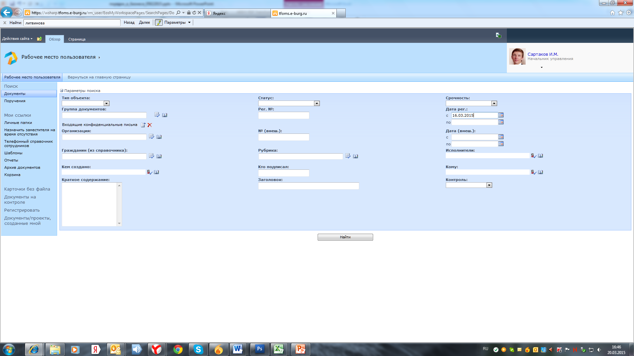
Поиск документов…

Slide 15
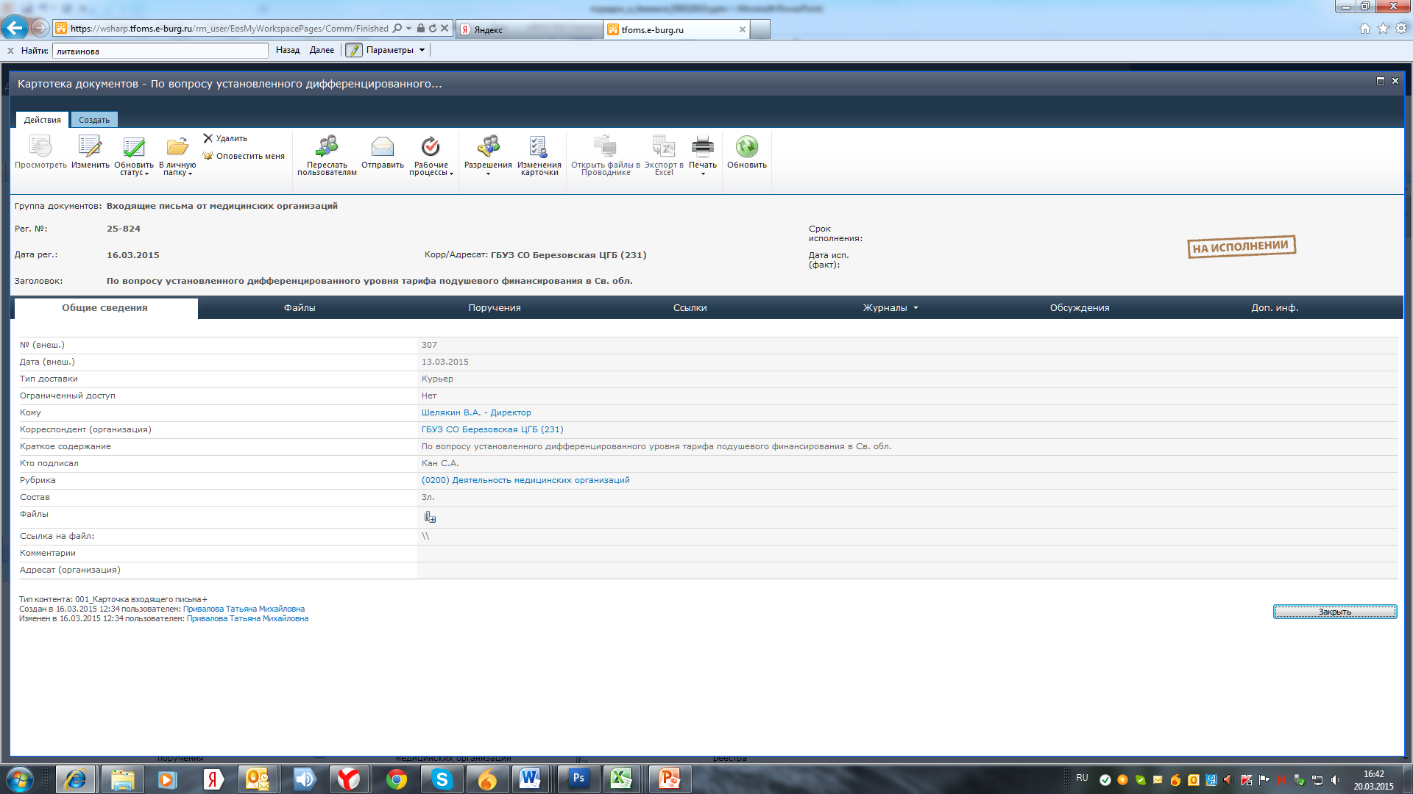
Карточка документа…

Slide 16
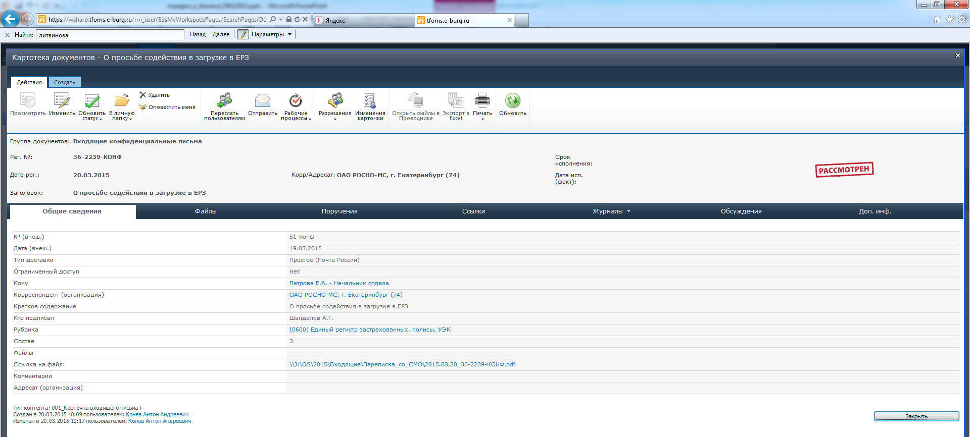
Конфиденциальный документ …

Slide 17
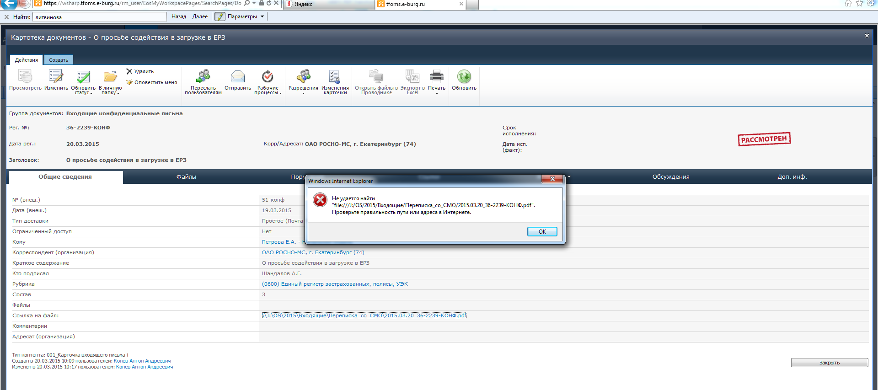
Конфиденциальный документ …
Notes:
Несколько лет присматривались к разным системам – рассматривали разные (демо версии, конференции (в т.ч. Ежегодная конференция в Москве – ЭОС), форумы (Тюмень)
За 2 месяца обучены все подразделения (в т.ч. филиалы). С Первоуральским, Лесным, Серовским филиалами проведен вебинар ; остальные филиалы – выездное обучение; регистраторы и специалисты СВА обучены отдельно;
– 3 месяца у канцелярии и приемной дирекции работа шла параллельно в 2-х системах;

Slide 18
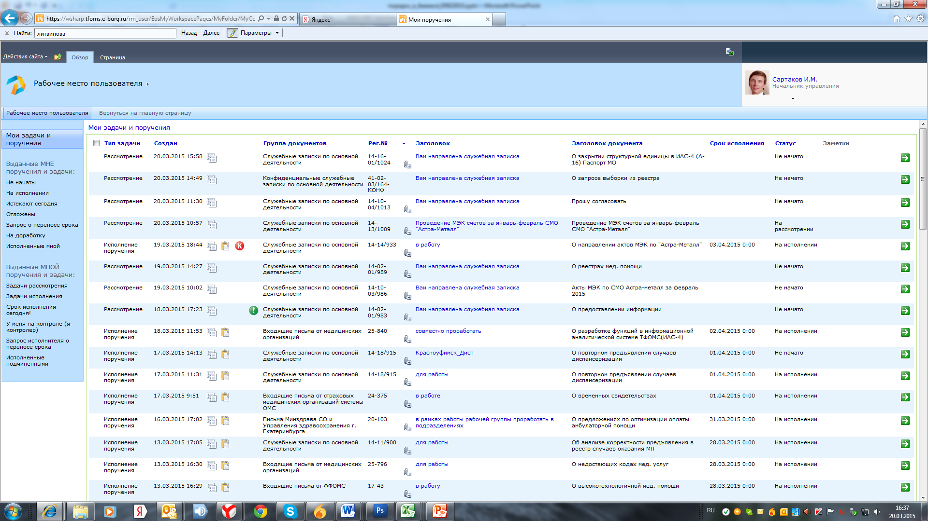
Мои задачи и поручения…
Notes:
Так выглядит рабочее место пользователя. Сначала у нас было 2 рабочих места – регистратора и пользователя, но потом мы их объединили, т.к. неудобно «вести» 2 профиля параллельно.

Slide 19
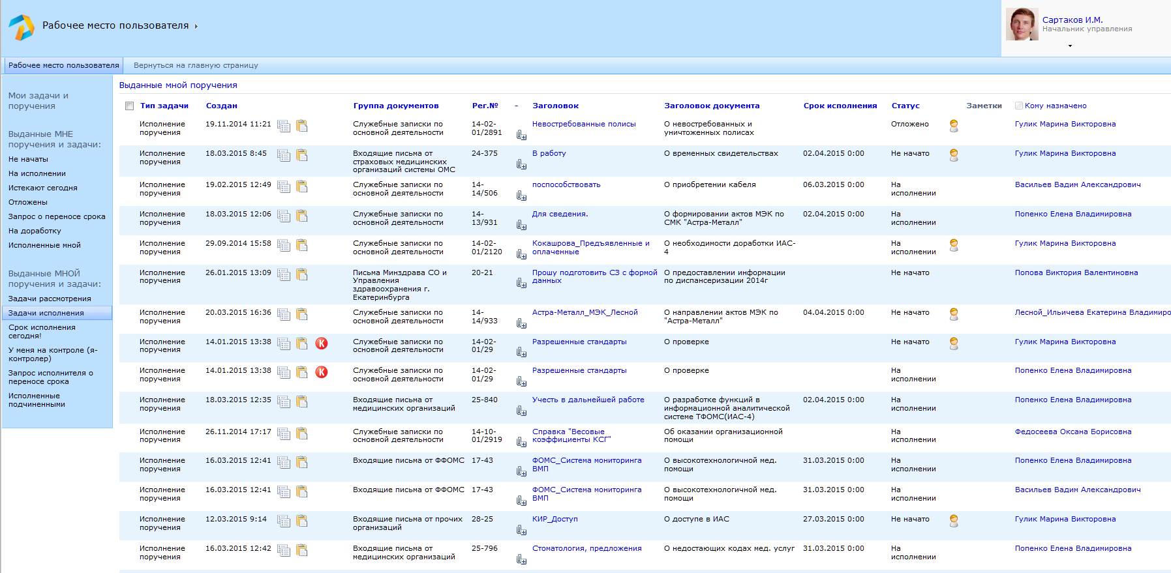
Поручено МНОЙ…

Slide 20
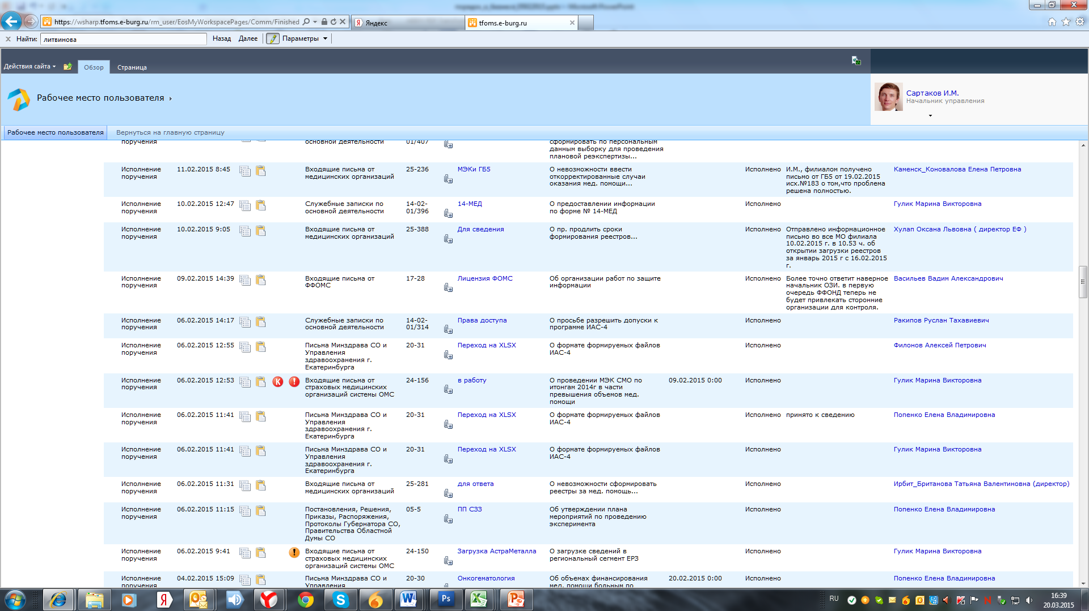
Исполненные подчиненными

Slide 21
Дерево поручений…

Slide 22
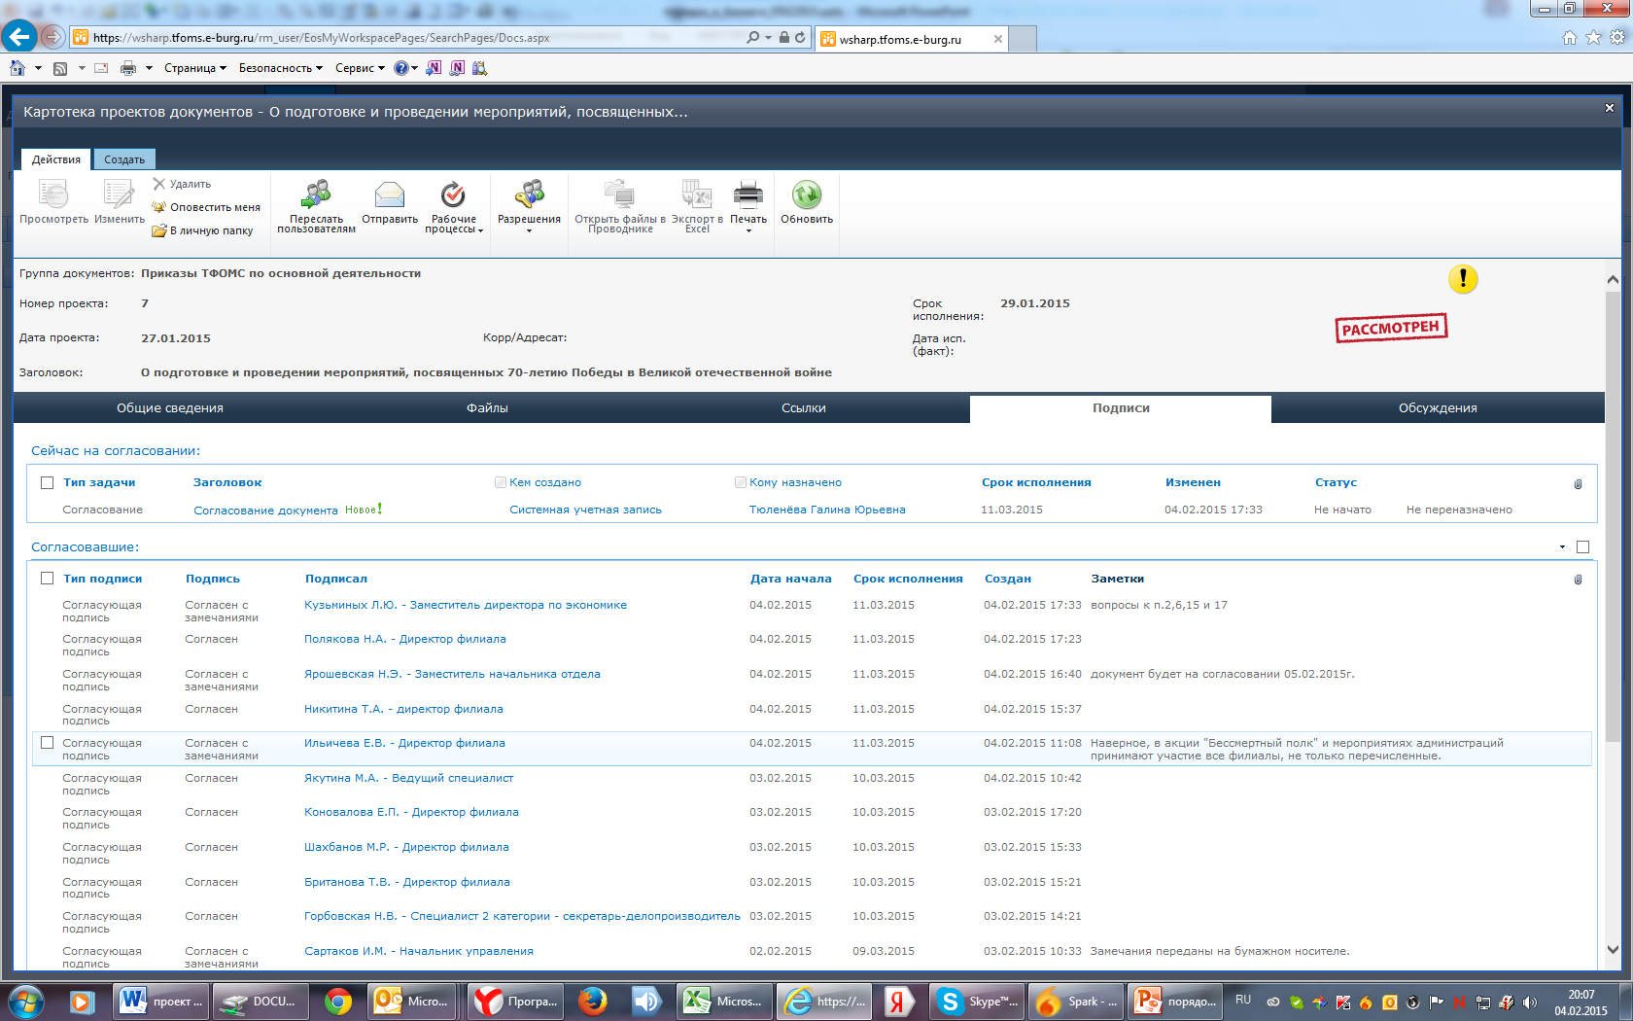
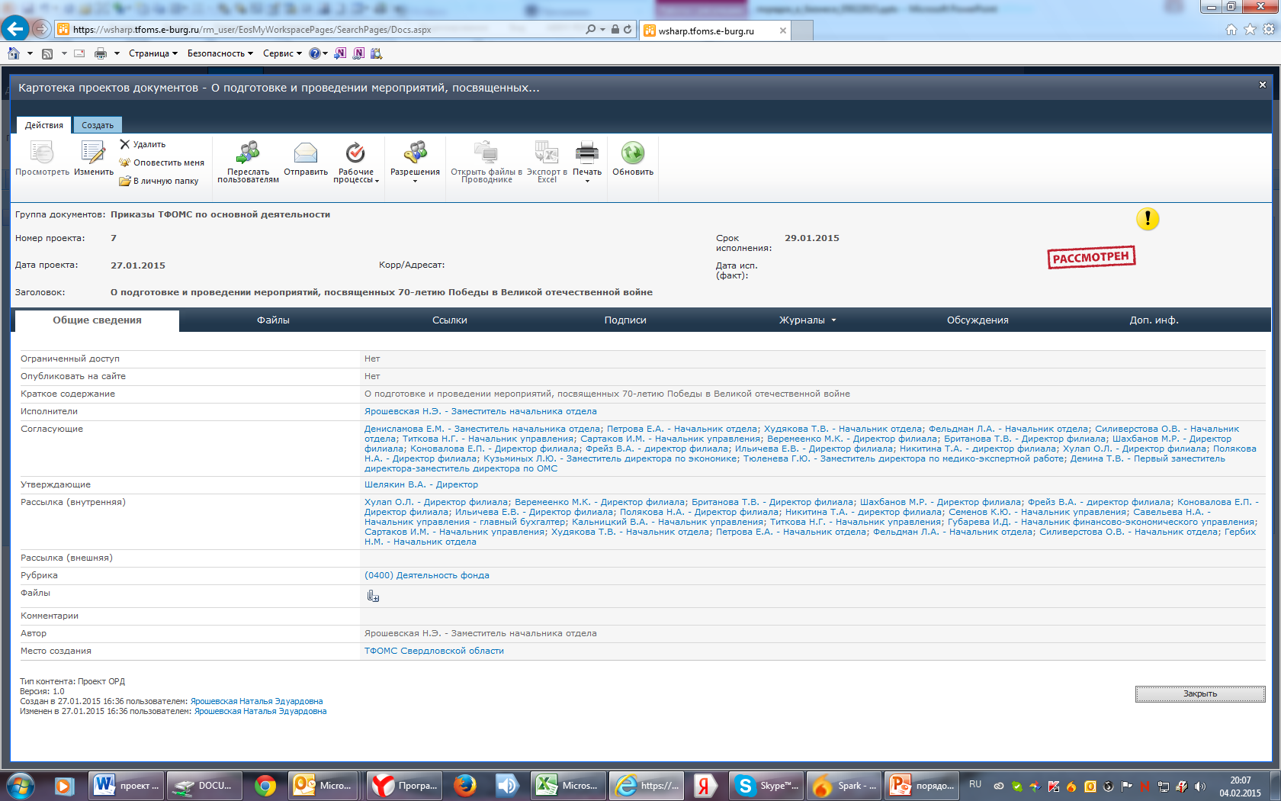
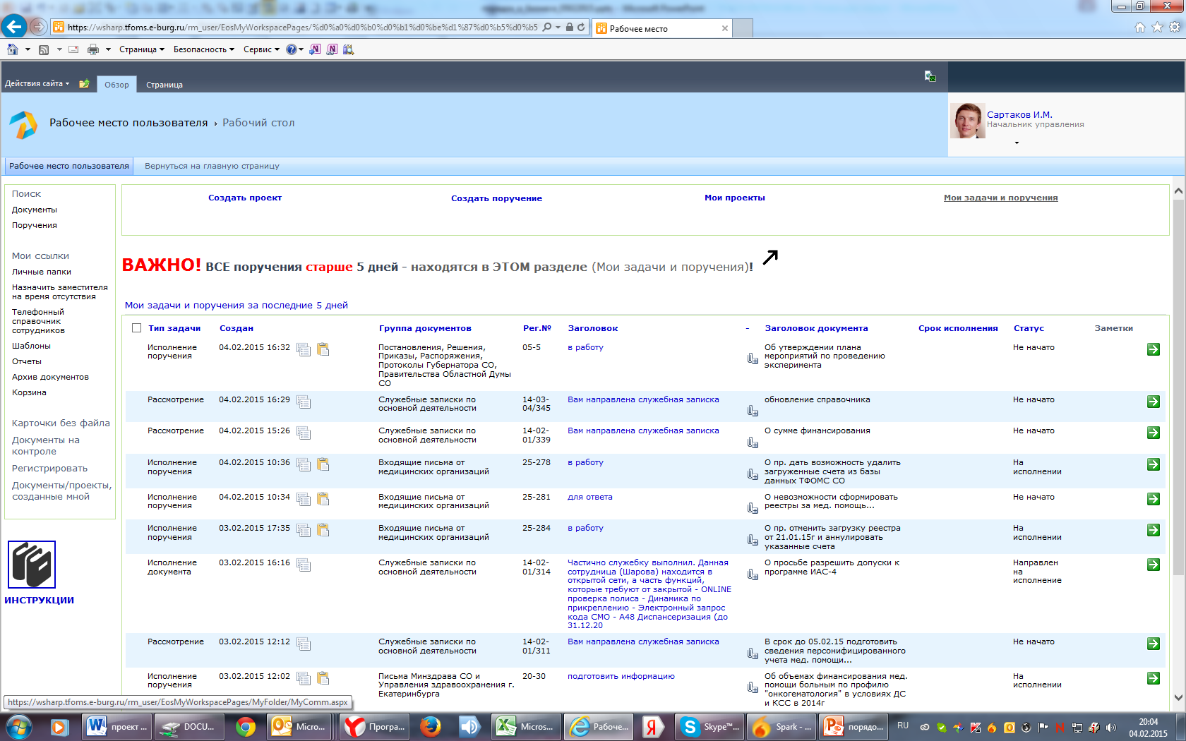
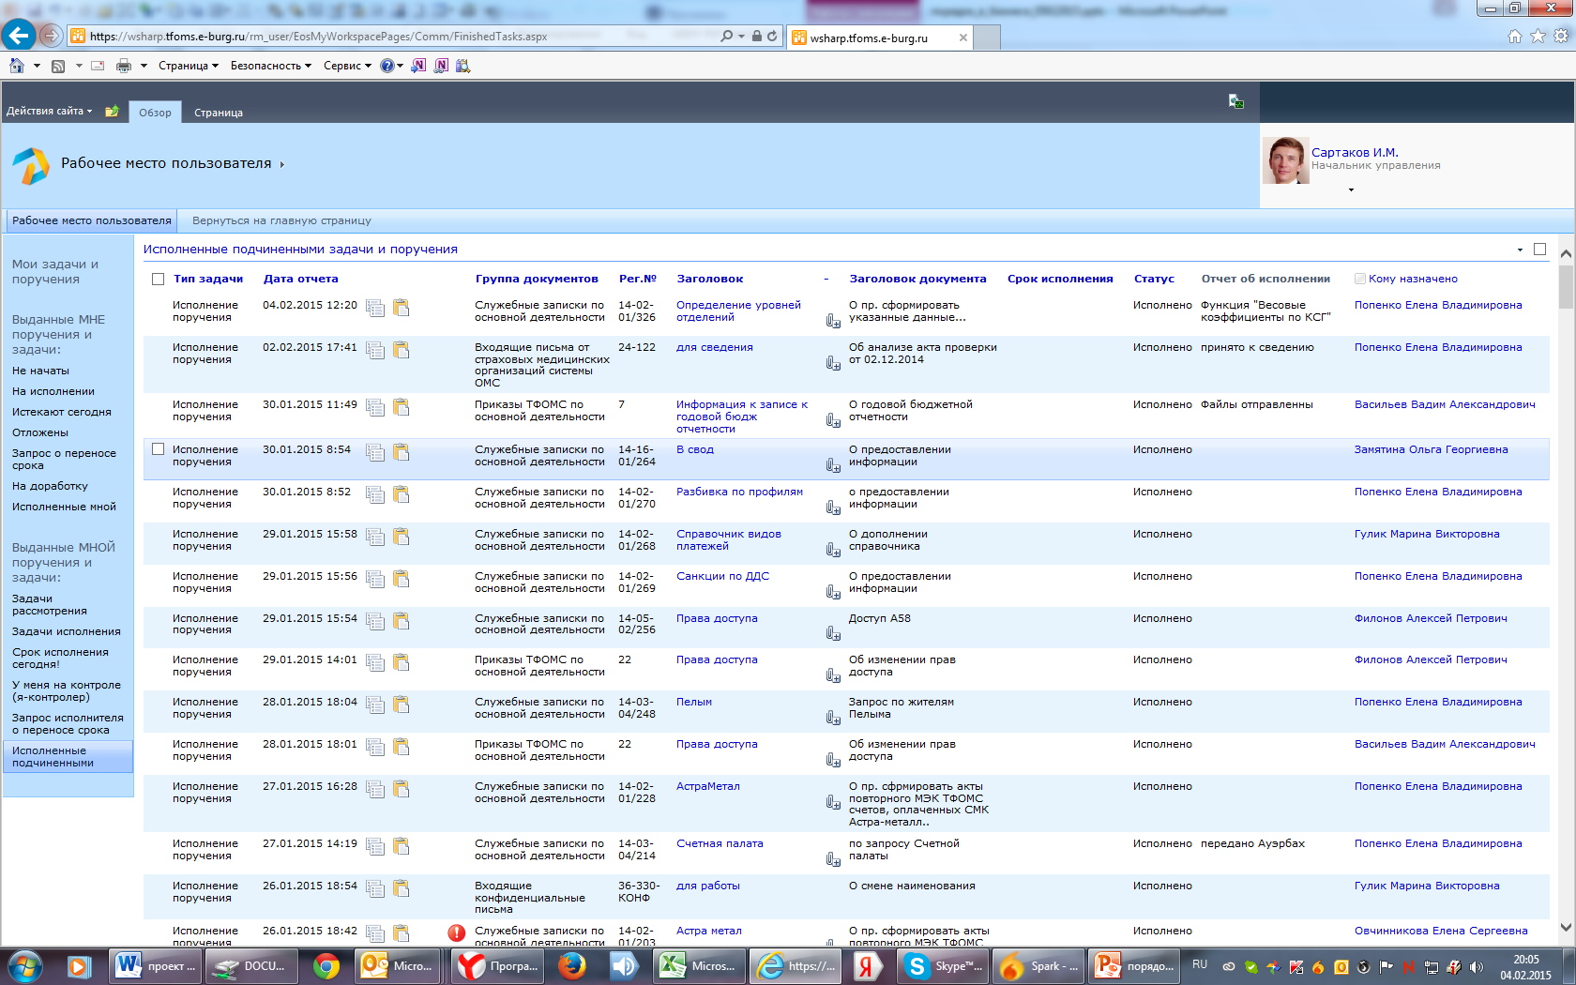
Жизнь документов…

Slide 23
Немного статистики…
Что у нас с документами:
Входящие конфиденциальные письма | 3 474
Исходящие конфиденциальные письма | 3 306
Входящие письма от медицинских организаций | 1 942
Служебные записки по основной деятельности | 1 941
Исходящие письма в медицинские организации | 1 552
Входящие письма от страховых медицинских организаций системы ОМС | 1 001
Входящие письма от ТФОМС других регионов РФ | 631
Исходящие письма в страховые медицинские организации системы ОМС | 608
Исходящие письма в ТФОМС другим регионам РФ | 601
Приказы ТФОМС по основной деятельности | 422
Конфиденциальные служебные записки по основной деятельности | 404
Исходящие письма в Минздрав СО и Управление здравоохранения г. Екатеринбурга | 390
Исходящие письма в суды, правоохранительные органы, военкоматы | 368
Исходящие письма прочим организациям | 309
Исходящие письма прочим организациям - коммерческие предложения | 248
Письма Минздрава СО и Управления здравоохранения г. Екатеринбурга | 238
Отдел организации контроля объемов и качества медицинской помощи | 1348
Отдел финансовых расчетов | 1007
Отдел организации обязательного медицинского страхования | 466
Заместитель директора по экономике | 460
Заместитель директора по медико-экспертной работе | 448
Отдел разработки и мониторинга реализации Территориальной программы ОМС | 446
Отдел ценообразования и экономического анализа | 418
Управление развития обязательного медицинского страхования | 417
Финансово-экономическое управление | 375
Отдел автоматизации учета медицинской помощи | 329
Первый заместитель директора - заместитель директора по ОМС | 322
Отдел обеспечения защиты прав застрахованных граждан | 300
Отдел организационной работы и документооборота | 254
Отдел ведения регистра страховых медицинских организаций и застрахованных граждан | 231

Slide 24
Чего уже добились…
Главное:
Все подразделения работают по единым принципам документооборота – создана единая картотека документов, исключена двойная регистрация документов;
Все документы, за исключением документов ограниченного пользования и определенных групп документов – доступны всем;
Создан и ежедневно пополняется электронный архив организации ;
Существенно сократилось время на обработку и пересылку документов;
Поиск любого документа занимает считанные секунды;
Жизненный цикл любого документа стал прозрачен;
Каждый пользователь (а также его руководитель) может найти все документы, порученные ему.
80% сотрудников активно работают с порталом
С 01.04.2014г . по 31.12.2014г.:
в системе уже
28 128 документов
С 01.01.2015 по 23.03.2015 – 9 000
Маленькая, но приятная неожиданность:
С момента внедрения, в 2014 году, сэкономлено 300 пачек бумаги
Notes:
Главное:
Все подразделения работают по единым принципам документооборота – создана единая картотека документов, исключена двойная регистрация документов; раньше многие письма имели двойную регистрацию (соответственно, времени на обработку информации уходило в 2 раза больше).
Все документы, за исключением документов ограниченного пользования и определенных групп документов – доступны всем;
Создан и ежедневно пополняется электронный архив организации ;
Существенно сократилось время на обработку и пересылку документов;
Поиск любого документа занимает считанные секунды (если правильно искать!). До сих пор некоторые пользователи ищут документы на диске Q (зайти в каждую папку, просмотреть глазами каждый файл – уходит уйма времени!); некоторые (те, кто редко пользуется) забывают, где расположен поиск документов. Специально для них сделана на главной странице подсказка с прямой ссылкой.
Жизненный цикл любого документа стал прозрачен;
Каждый пользователь (а также его руководитель) может найти все документы, порученные ему. Руководитель, соответственно, может посмотреть что и когда, а главное, кому он поручал и статус исполнения документа. Как надо делать правильно: если документ поступил вам в кабинет, надо брать его на исполнение. Тогда руководитель будет уверен, что с документом уже идет работа.

Slide 25
Чего уже добились…
Мелочи, но полезно:
Шаблоны документов (общие и для филиалов);
Справочники (телефонные – дирекции и филиалов; организаций, МЗ, ФФОМС);
Каталог свежей прессы (электронные издания, газета «Консультант») ;
Перенесены в СЭД все приказы 2014;
Создана и пополняется библиотека презентаций;
Созданы и используются внутренние сайты (для рабочей группы по внедрению электронной подписи; сайт УИТО и другие);
«Правильные» пользователи создают «правильные» документы - через проект и согласование/утверждение;
Использование файлов для совместной работы (файлы *.xlsx)
Notes:
Наша работа высоко оценена коллегами - на осенней юбилейной конференции по электронному документообороту в г.Москве (1 октября) нас отметили дипломом за быстрый переход к безбумажному документообороту.
Пресс-релиз о внедрении опубликован - http://www.eos.ru/eos_about/eos_news/detail.php?ID=126845

Slide 26
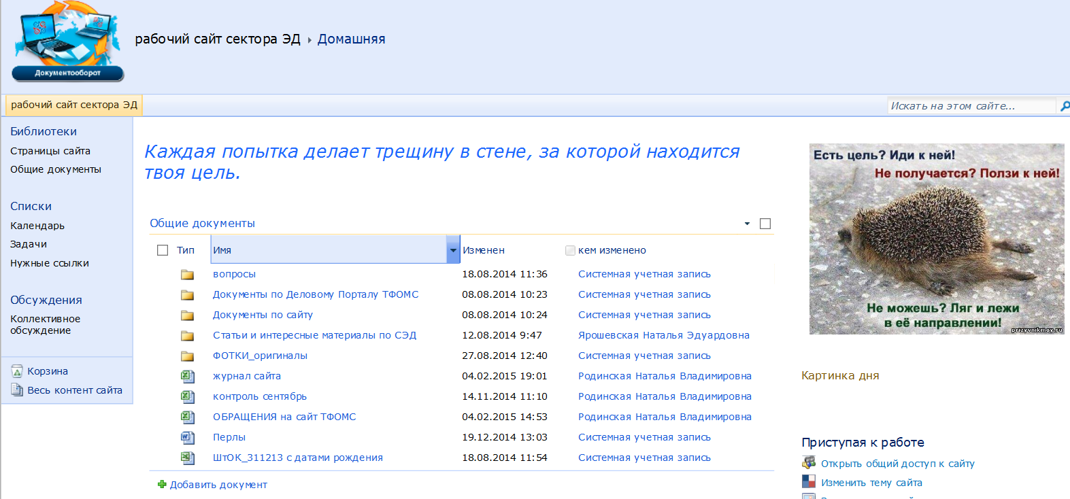
Как добиваемся…
Пользователь С…ов:
«Наталья Эдуардовна,
У нас у Малахова два исполненных не вовремя поручения (судя по Вашему отчету) – за это я его увольняю…
У Петрова – 27, я предлагаю его расстрелять!!!
С уважением К.М.»
Системные технологи:
Ведут журнал проблем (естественно, электронный! ☺) – на своем сайте;
Анализируют и оперативно докладывают обстановку на совещаниях руководству;
Постоянно консультируют пользователей;
Проводят дополнительное обучение;
Контролируют исполнение документов;
Контролируют наличие файлов в карточках документов;
Раздают (или отбирают) права;
Хвалят (редко – ругают);
Создают новые сайты;
Собирают в копилку идеи для развития.
Notes:
Наша работа высоко оценена коллегами - на осенней юбилейной конференции по электронному документообороту в г.Москве (1 октября) нас отметили дипломом за быстрый переход к безбумажному документообороту.
Пресс-релиз о внедрении опубликован - http://www.eos.ru/eos_about/eos_news/detail.php?ID=126845

Slide 27
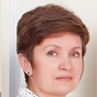
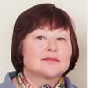
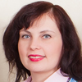
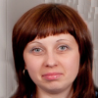
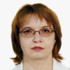
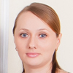
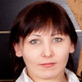
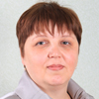
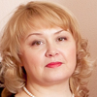
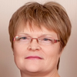
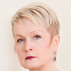
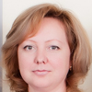
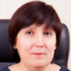
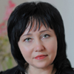
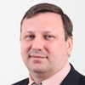
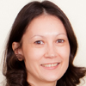
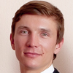
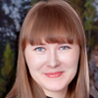
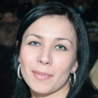
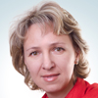
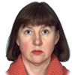
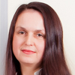
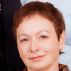
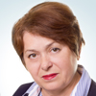
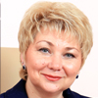
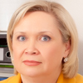
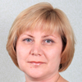
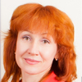
Теперь о лидерах…
Лидеры:
Юревич
Привалова
Шибаева
Панкина, Якутина, Ломаева, Добрыгина, Горбовская, Щепочкина, Вяткина, Мамонтова, Орлова, Синицына, Ляпунова
Передовики:
Кокшарова
Кузьминых
Тюленева
Демина
Сартаков
Титкова
Кальницкий
Добролюбова
Саматов
Смирнова
Екатеринбургский филиал
Асбестовский филиал
Каменский филиал
Ирбитский филиал
Серовский филиал
Молодцы:
Савельева
Петрова
Худякова
Федорова
Копиленко
Тумалевич
Notes:
Секретари филиалов – молодцы все. Что касается остальных сотрудников филиалов – в передовиках у нас Екатеринбург (безусловный лидер), Асбест, Каменск, Ирбит, Серов.

Slide 28
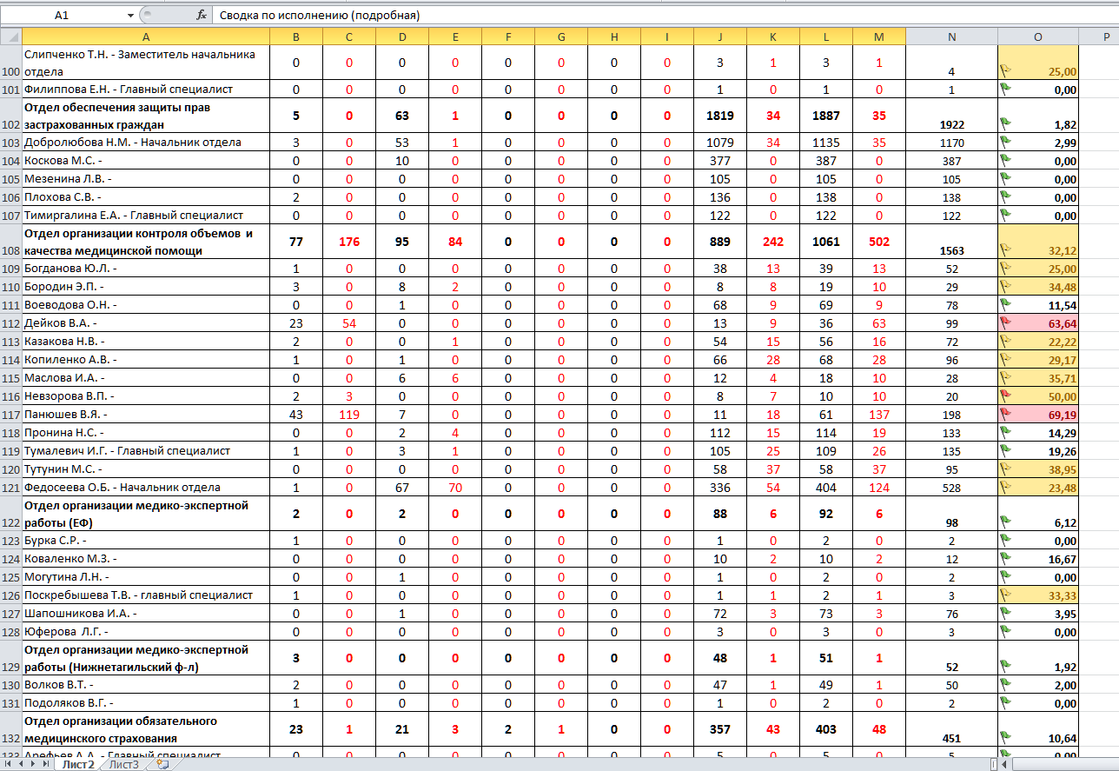
Контроль исполнения…

Slide 29
Проблемы частные…
Медленный интернет (для филиалов);
Недовольство сотрудников;
Откровенный саботаж;
Боязнь контроля (никто не любит автобусных контролеров!);
«Метод ненаучного тыка»;
Неактивно используем контроль, а почему?;
Нет доступа к диску J (хранилище в закрытом сегменте) - для тех кто в открытом сегменте; количество лицензий VipNet ограничено, а также есть неудобства в работе;
Классика жанра: нарушение маршрутов согласования – приказ согласуется по иерархии, но вносится правка на «не своем» этапе
Мало востребованы инструменты коллективной работы над документами;
Все хотят, чтобы их документы никто не видел; боятся порчи своих данных другими пользователями
Ограниченный доступ – зачем так много?
Где заместители, когда мы в отпуске?
Некоторые начальники не знакомят подчиненных с документами;
Много «не начатых» поручений;
Увеличение нагрузки на службу ДОУ (а людей не дают!);
Старые привычки трудно изжить;
Компьютерная отсталость (10% пользователей);
Страх потеряли ☺
Notes:
Медленный интернет
Недовольство, иногда откровенный саботаж
Боязнь контроля
«Метод ненаучного тыка»
Филиалы мало используют контроль документов;
Нет доступа к диску J, - для тех кто в открытом сегменте
Ограниченный доступ – зачем так много?
Где заместители, когда я в отпуске? Забывают назначать вместо себя заместителя
Начальники не знакомят подчиненных с документами
Завалы документов на рабочих местах - Не надо сидеть целый день – достаточно уделять несколько раз в день по 10-15 минут!

Slide 30
Полезно…
Смотреть: «дерево» поручений и журнал исполнения поручений;
Пользоваться поиском документов в СЭД, а не на сетевом ресурсе; (с 2015 года доступ к новым документам оставлен только регистраторам);
Пользоваться статусами документов - в рабочем кабинете пользователя – все разложено по «полочкам» (статусам) – Поручено МНЕ и Поручено МНОЙ;
Пройти дополнительное обучение;
Настроить оповещения и RSS-каналы;
Высказывать свое мнение в обсуждениях;
Использовать шаблоны документов;
Использовать согласование документов через портал (по кабинетам должны ходить документы, а не люди!);
Совместно работать над файлами.
Notes:
Прежде чем «перекидывать» поручение другим сотрудникам – нужно смотреть в дерево поручений – оно может быть уже расписано этому исполнителю вышестоящими руководителями! Так бывает очень часто.

Slide 31
Типично…
Нарушение сроков ответа (есть неисполненные поручения по документам =140 дней!);
Отсутствие связок (ссылок) между документами (виноваты как регистраторы, так и сами пользователи);
Грамматические ошибки - «Очепятки» и «Арфография»;
Недостаточность (неинформативность) заголовка и содержания;
«Письма вежливости» - их нет!;
Отправка незарегистрированных документов по e-mail и VipNet;
Дублирование информации (портал и e-mail+VipNet);
Группы документов, адресаты, исполнители (регистраторы часто путают!);
Открытие файлов эксклюзивно (с извлечением).
Notes:
Какие трудности
Пример: Есть документы (+поручения), по которым исполнение составляет 140 дней.
Нарушение сроков ответа – повсеместно, у одних и тех же исполнителей.
Регистраторы: не всегда делают ссылки-связки между документами.
Чаще всего это бывает из-за того, что в ответе исполнителя не указан документ, на который готовится ответ.
На некоторые запросы от МО и других организаций так и не даны ответы (письмо вежливости?)
Филиалы и наши: иногда отправляют незарегистрированные документы по электронной почте или Випнету
много опечаток и орфографических ошибок, заголовок и краткое наименование вводятся не точно
Для поиска документа это крайне важно – чем понятнее и ближе к делу будет написано в РК, тем быстрее сотрудник найдет нужный документ
Иногда путают группы документов (например, письма от других фондов – в переписке со СМО)

Slide 32
Что дальше…
Повторное обучение (поиск, исполнение поручений, согласование документов – под роспись?);
Согласование документов;
Сканирование конфиденциальных документов – хранение сканов в ЗС;
Создание дополнительных отчетных форм+аналитика;
Сайты рабочих групп и филиалов (если нужно ☺);
Управление совещаниями; календарь совещаний;
Главная страница портала (заявки, Help-desk, новые сотрудники; «новичку» (инструкции), дни рождения, корпоративные новости, форумы, опросы);
Электронная подпись;
Контекстный поиск (сканирование с распознаванием);
Календарь отсутствий;
Контроль исполнительской дисциплины.
Notes:
Предложения:
Служебные записки не на имя директора - без подписи;
На портале разместить должностные инструкции и все, что положено новичку (да и всем тоже) – инструкции по охране труда и т.д.

Slide 33
Спасибо за внимание!
iaroshev@tfoms.e-burg.ru
www.tfoms.e-burg.ru

